Slide 1
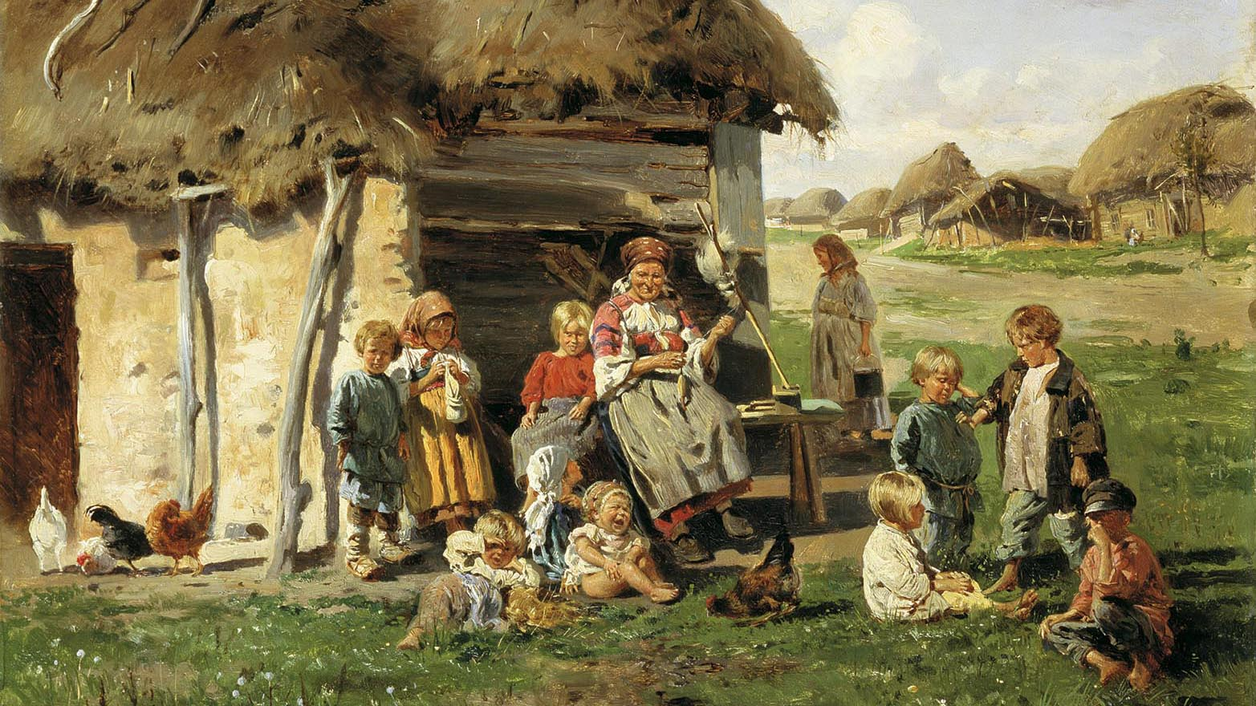
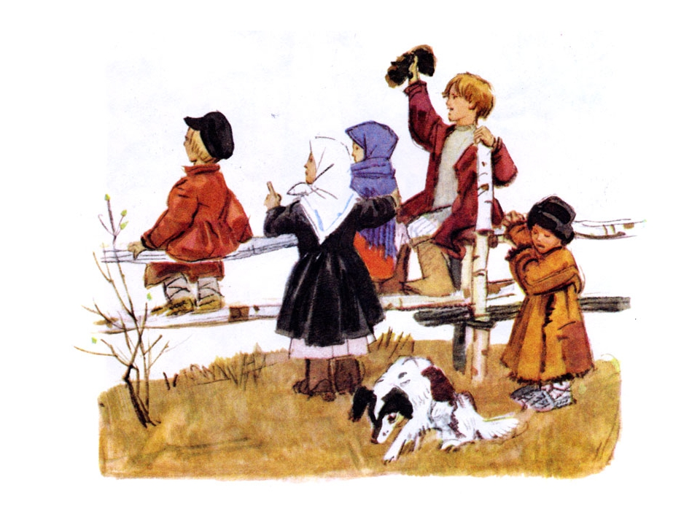
Дети в стихах А.Н. Некрасова

Slide 2
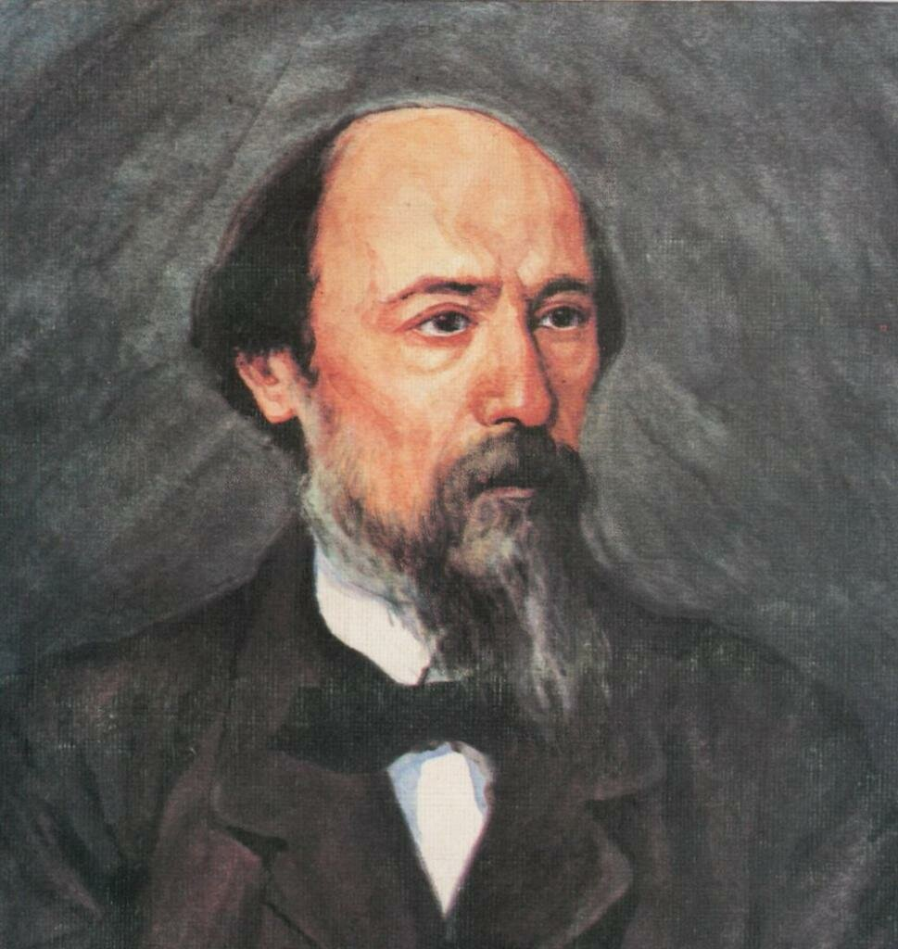
Николай Алексеевич Некрасов Годы жизни: 10.12.1821 г- 08.01.1878 г.

Slide 3
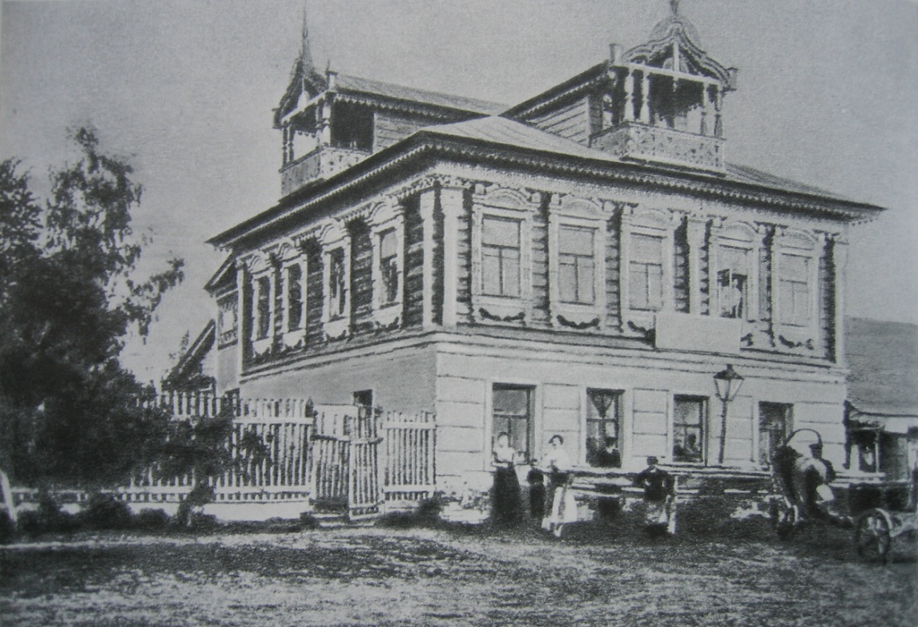
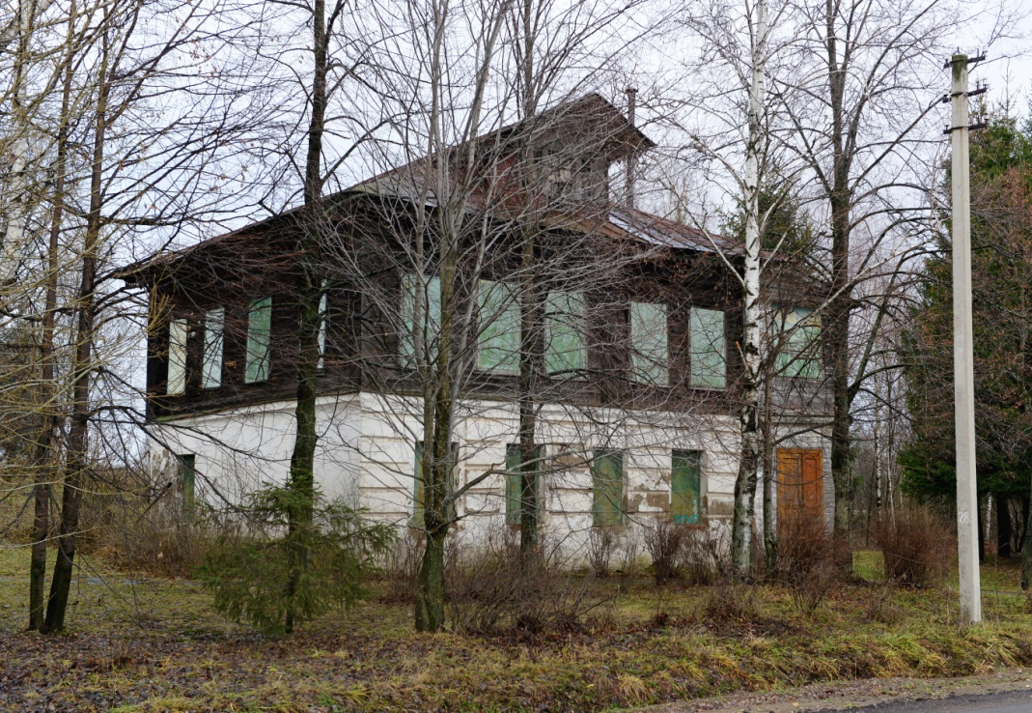
Николай Алексеевич родился 10 декабря 1821 года в небольшом городке Немиров Винницкого уезда Подольской губернии.
Раннее детство Николая прошло в родовом имении отца — селе Грешнево Ярославской губернии . Там он и сдружился с крестьянскими детьми.
Ему конечно же не разрешали с ними дружить. Но , улучшив любую удобную минутку, мальчик убегал через дыру в заборе с ребятами в лес, на речку. Так же пока дома не было его отца, он зазывал своих друзей в сад, где они лакомились: грушами, яблоками, вишней, смородиной. Это общение с крестьянскими детьми и оказало влияние на его творчество.
Именно из Грешнева поэт вынес чуткость к чужому состраданию.

Slide 4
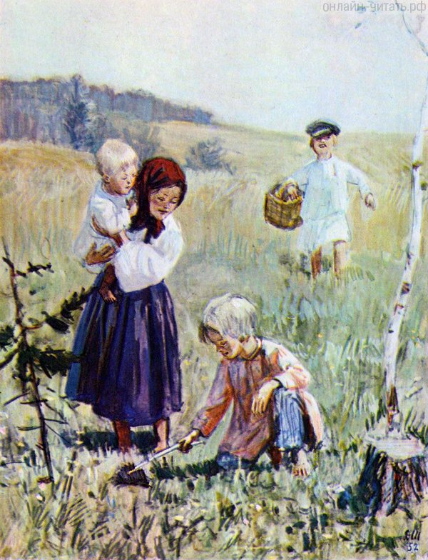
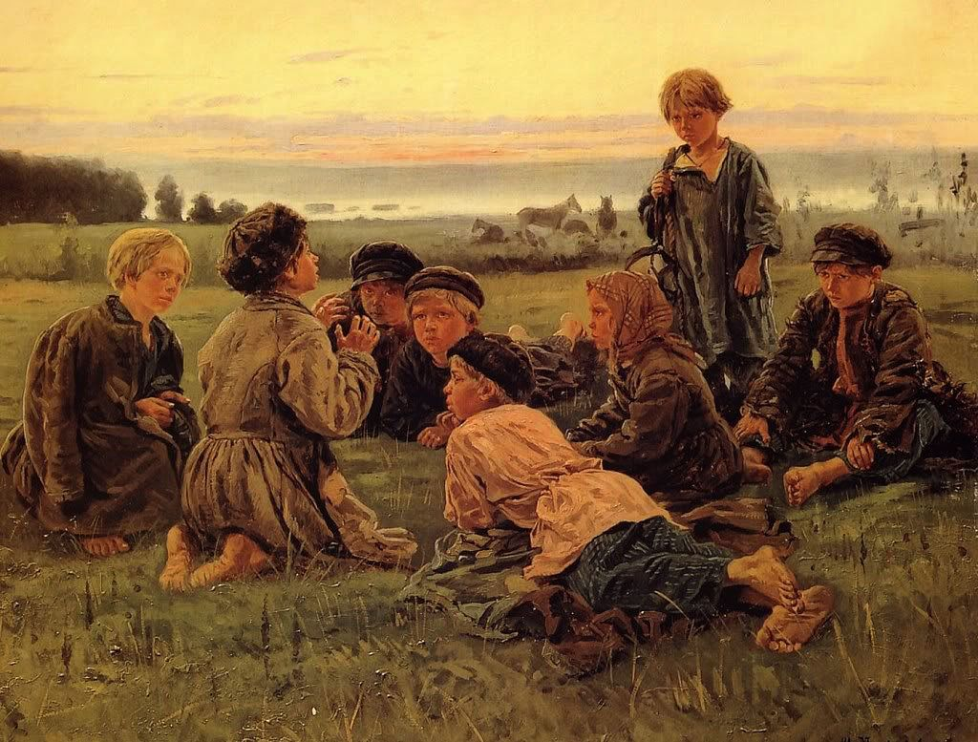
Крестьянские дети
Тема детства проходит через все творчество Некрасова. Мир детства привлекает поэта. У Николая Алексеевича много стихов, посвященных деревенским детям. Дети в них смелые и сильные, мудрые и смышленые. Они просты и открыты. Дети для Некрасова — счастливый народ. Хоть они и лишены родительской ласки и нежности, и наблюдают с раннего
возраста неустанный труд.

Slide 5
Стихи, посвященные крестьянским детям.

Slide 6
«Крестьянские дети»
Это произведение появилось на свет в 1861 г., в год отмены крепостного права. Возможно, не случайно, что Некрасов пишет в “год надежд” о детях — будущем России.
«Играйте же, дети, растите на воле, На то вам и красное детство дано.»
Перед нами предстают сцены из обыкновенной деревенской жизни. Дети изображены в играх, забавах, в повседневных житейских заботах и делах. Автор изображает их быт, условия в которых росли крестьянские дети. Они все время в движении, то они тут, то уже там. Но им неведом мир наук. Описывая ранние заботы крестьянских детей, он подмечает какой был тяжелым их труд.

Slide 7
Отрывок
«О милые плуты! Кто часто их видел, Тот, верю я, любит крестьянских детей; Но если бы даже ты их ненавидел, Читатель, как «низкого рода людей»,— Я все-таки должен сознаться открыто, Что часто завидую им:
В их жизни так много поэзии слито, Как дай Бог балованным деткам твоим. Счастливый народ! Ни науки, ни неги Не ведают в детстве они.
Я делывал с ними грибные набеги: Раскапывал листья, обшаривал пни, Старался приметить грибное местечко, А утром не мог ни за что отыскать.
«Взгляни-ка, Савося, какое колечко!» Мы оба нагнулись, да разом и хвать Змею! Я подпрыгнул: ужалила больно! Савося хохочет: «Попался спроста!»
Зато мы потом их губили довольно И клали рядком на перилы моста. Должно быть, за подвиги славы мы ждали. У нас же дорога большая была: Рабочего звания люди сновали По ней без числа.
Копатель канав вологжанин, Лудильщик, портной, шерстобит, А то в монастырь горожанин Под праздник молиться катит.
Под наши густые старинные вязы На отдых тянуло усталых людей. Ребята обступят: начнутся рассказы Про Киев, про турку, про чудных зверей.
Иной подгуляет, так только держися — Начнет с Волочка, до Казани дойдет’ Чухну передразнит, мордву, черемиса, И сказкой потешит, и притчу ввернет:
«Прощайте, ребята! Старайтесь найпаче На Господа Бога во всем потрафлять: У нас был Вавило, жил всех побогаче, Да вздумал однажды на Бога роптать,— С тех пор захудал, разорился Вавило, Нет меду со пчел, урожаю с земли, И только в одном ему счастие было, Что волосы из носу шибко росли…»

Slide 8
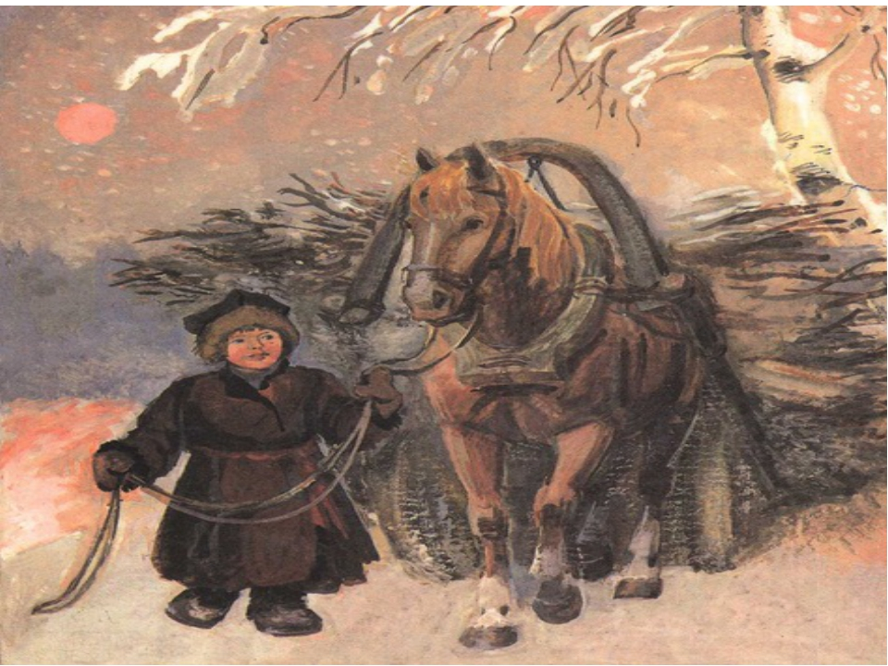
Стихотворение « Мужичок с ноготок»
«Однажды, в студеную зимнюю пору, Я из лесу вышел; был сильный мороз. Гляжу, поднимается медленно в гору Лошадка, везущая хворосту воз. И, шествуя важно, в спокойствии чинном, Лошадку ведет под уздцы мужичок…»
Здесь Н.А. Некрасов описывает сельскую жизнь многодетной бедной семьи, в которой только один кормилец, он много работает, чтобы обеспечить свой дом самым необходимым – теплом. Это шестилетний мальчик. Он показан настоящим мужчиной, который знает, что делать, и свою работу он выполняет неторопливо и уверенно. Жизнь бедных крестьянских детей заставляла их рано взрослеть, иначе было нельзя.
Труд – это сила, которая превращает любого человека в настоящего мужчину. Крестьянским детям было очень тяжело жить, но они справлялись со всеми сложностями.

Slide 9
В произведениях Н.А. Некрасова дети тянутся к знаниям
В произведении « Школьник» речь идет о крестьянском мальчике, который отправляется пешком в город учиться. Доброжелательный рассказчик приглашает его к себе в попутчики и пророчит ему славное будущее. Мальчик из бедной семьи.
Но тяжелое материальное положение не в силах истребить в русском народе тягу к знаниям. Рассказчик оптимистически полагает, что «не без добрых душ на свете» и мальчику помогут выйти в люди. Занятым тяжелым, изнурительным трудом крестьянам не до науки, в которой многие из них видят лишь пустую трату времени и сил.
Однако есть и исключения: с радостью Некрасов обращается к мальчику, идущему на учебу в школу, зная, что ради этого "батька на сынишку издержал последний грош":
«Ноги босы, грязно тело И едва прикрыта грудь... Не стыдится! Что за дело? Это многих славных путь.
Скоро сам узнаешь в школе, Как архангельский мужик По своей и Божьей воле Стал разумен и велик.»

Slide 10
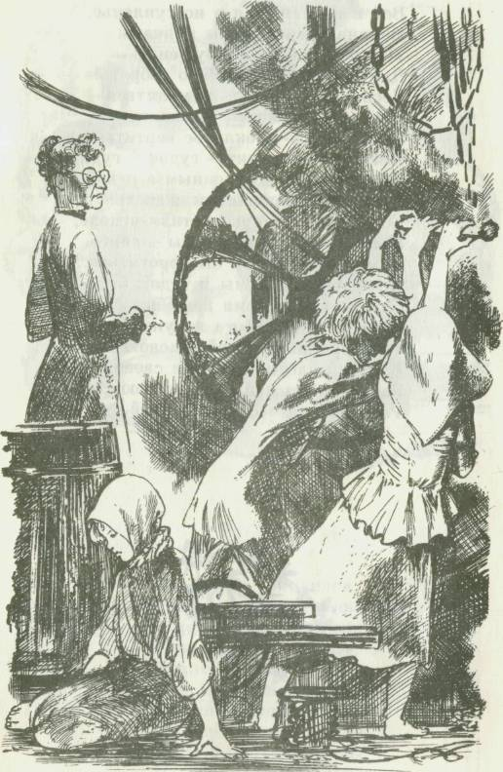
« Плач детей»
В стихотворении «Плач детей» изображается тяжелая жизнь детей, они весь день работают:
«Целый день на фабриках колеса
Мы вертим-вертим-вертим!»
И так каждый день. Они лишенные отдыха и сна, часто голодные и надорвавшиеся от непосильных трудов, дети не имеют возможности даже дышать свежим воздухом:
«Где уж нам, измученным в неволе, Ликовать, резвиться и скакать! Если б нас теперь пустили в поле, Мы в траву попадали бы — спать.»
Даже дома у детей нет возможности порезвиться, поиграть:
«Нам домой скорей бы воротиться… Но зачем идем мы и туда?.. Сладко нам и дома не забыться: Встретит нас забота и нужда!»
Родители тоже ничем не могут помочь детям, потому что сами работают с утра и до ночи. Даже этого не хватает.
«Там, припав усталой головою К груди бледной матери своей, Зарыдав над ней и над собою, Разорвем на части сердце ей…»
Стихотворение "Плач детей" – это страстный голос в защиту маленьких тружеников, отданных голодом и нуждой в рабство. Поэт мечтал о том времени, когда труд станет для человека радостным и свободным.

Slide 11
Стихи для детей
В стихотворении « Дедушка Мазай и зайцы» привлекает обаятельный характер главного героя, живого, неравнодушного человека. История спасения зайцев тому пример. Дедушка не только спас, но и выпустил, подлечив и накормив самых слабых. Мазай возмущается бездумным, варварским отношением к зверью. У человека, считает он, должна быть совесть. Именно по совести, то есть, с жалостью, состраданием относится он ко всему живому.
«Я проводил их всё тем же советом: „Не попадайтесь зимой!“ Я их не бью ни весною, ни летом, Шкура плохая, — линяет косой…»

Slide 12
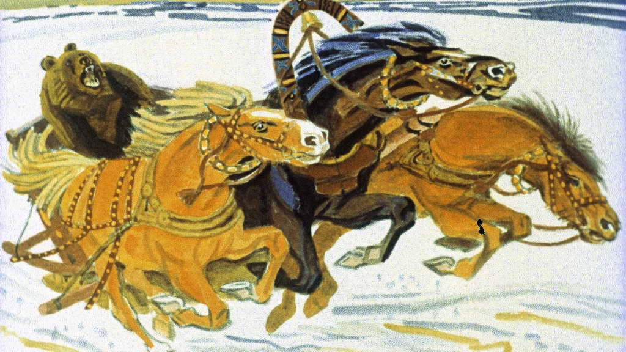
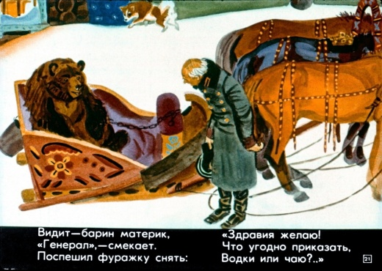
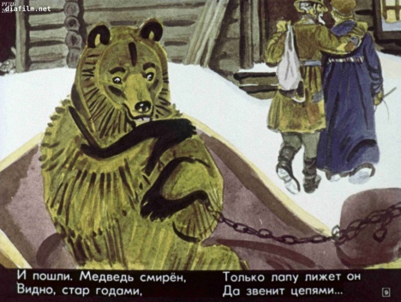
стих
«Сам смотритель на крыльцо Выбегает бойко. Видит, ноги в сапогах И медвежья шуба, Не заметил впопыхах, Что с железом губа, Не подумал: где ямщик От коней гуляет? Видит — барин материк, «Генерал», — смекает. Поспешил фуражку снять: «Здравия желаю! Что угодно приказать, Водки или чаю?..» Хочет барину помочь Юркий старичишка; Тут во всю медвежью мочь Заревел наш мишка! И смотритель отскочил: «Господи помилуй! Сорок лет я прослужил Верой, правдой, силой; Много видел на тракту Генералов строгих, Нет ребра, зубов во рту Не хватает многих, А такого не видал, Господи Исусе! Небывалый генерал, Видно, в новом вкусе!..»
Полно юмора, сменяющегося сатирическими интонациями в стихотворении «Генерал Топтыгин». Несколькими штрихами поэт рисует точные портреты-характеристики своих героев. Особенно смешон и жалок станционный смотритель, стремящийся во что бы то ни стало услужить капризному «барину». Ирония поэта распространяется и на мнимого «генерала», не на мишку, конечно, а на того, кем он показался. Словами смотрителя он издевается над барами, которых по манере поведения можно спутать со зверьми.

Slide 13
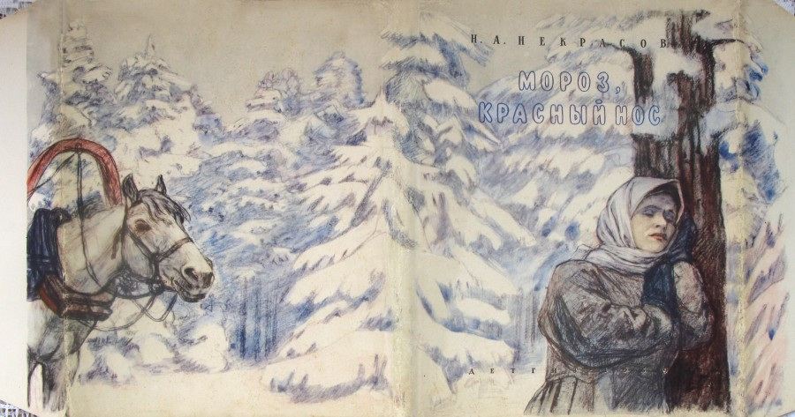
Поэма « Мороз, Красный Нос»
«Мороз, Красный Нос» – поэма о героизме и силе женщины, проявленных в единстве с природой и в противостоянии ей. Произведение основано на глубоком, детальном знании крестьянского быта. В центре поэмы – женщина во всех ее ипостасях: «баба», «красивая и мощная славянка» и, наконец, «женщина русской земли».
Героиня – «величавая славянка», во внешнем облике которой воплотились народные представления о настоящей красавице:
«Есть женщины в русских селеньях
С спокойною важностью лиц,
С красивою силой в движеньях,
С походкой, со взглядом цариц, –
Их разве слепой не заметит,
А зрячий о них говорит:
«Пройдет – словно солнце осветит!
Посмотрит – рублем одарит!»
Русская женщина у Некрасова обладает настоящим душевным богатством.

Slide 14
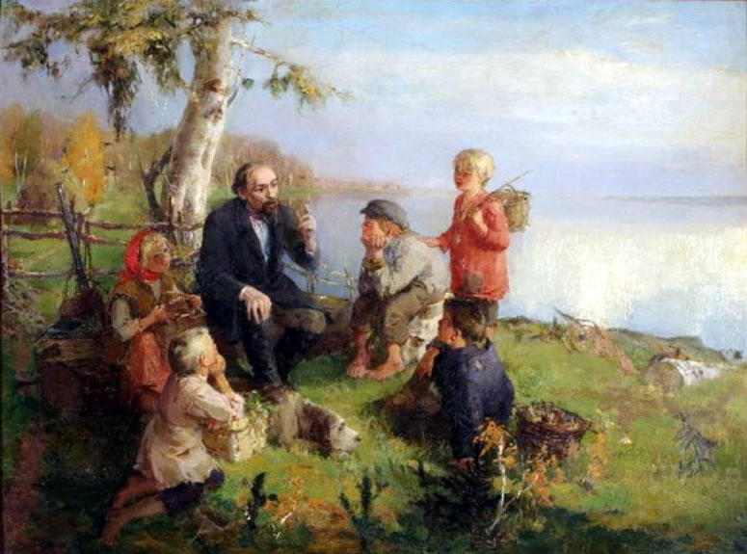
В произведениях Некрасова дети предстают безгрешными душами, вынужденными страдать и мучиться от несовершенства общества, от того «миропорядка», который установили взрослые.
Но если их наблюдать в естественной обстановке -- это озорные, веселые, до поры не знающие сословных границ светлые души. И поэт откровенно любуется ими. Ему близок немудреный мир крестьянских детей.
Некрасов чувствует свою вину за несчастья и бедственное положение бедных детей, он хотел бы изменить порядок вещей но пока не в силах это сделать; поэт с гневом отвергает тупую покорность, которая вырабатывается со временем в душах людей. С этим он никогда не примирится. Из своего «далека» Некрасов обращается к нам с мудрым напутствием:
«Играйте же, дети! Растите на воле!
На то вам и красное детство дано.
Чтоб вечно любить это скудное поле,
Чтоб вечно вам милым казалось оно.
Храните свое вековое наследство,
Любите свой хлеб трудовой --
И пусть обаянье поэзии детства
Проводит вас в недра землицы родной!»
Дети для Некрасова — счастливый народ!
Хоть они и лишены родительской ласки и нежности, и наблюдают с раннего возраста неустанный труд и вечные проблемы взрослых.

Slide 15
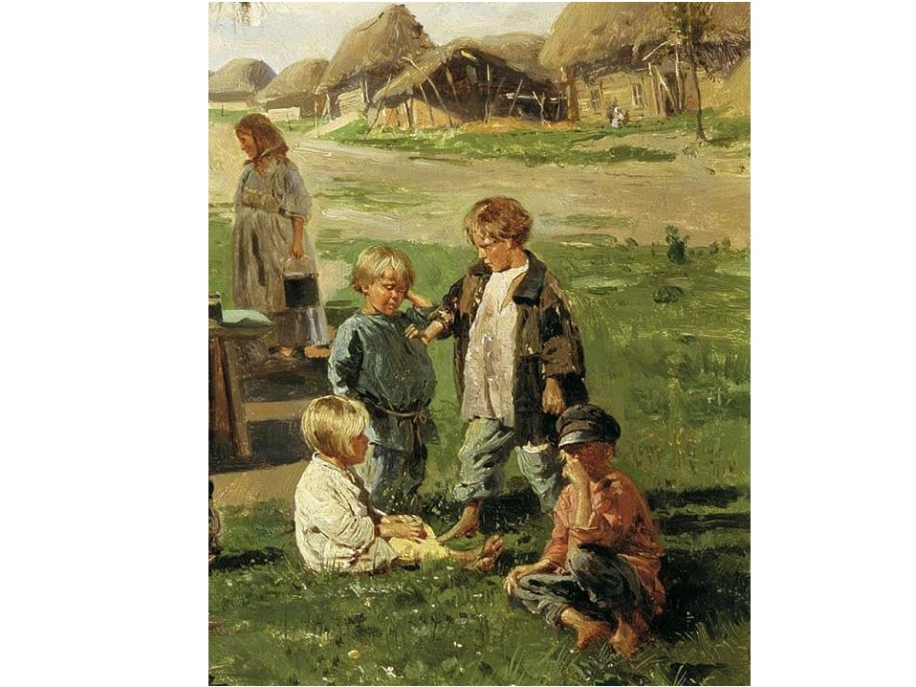
Спасибо за внимание!

